Slide 1
Thema 2 basisstof 6
Biologie klas 3
Vmbo-gt

Slide 2
Voor en tijdens de bevalling
Voor de bevaling vindt de indaling plaats
De bevalling begint met de weeen
Hierbij trekken spieren in de baarmoederwand af en toe samen
Tijdens de weeen word de baarmoeder hals en mond wijder
Dit noem je ontsluiting
Daarna vindt de uitdrijving plaats
De weeen worden steedskrachtiger en worden persweeen genoemt
Door deze persweeen wort de baby naar buiten gedrukt

Slide 3
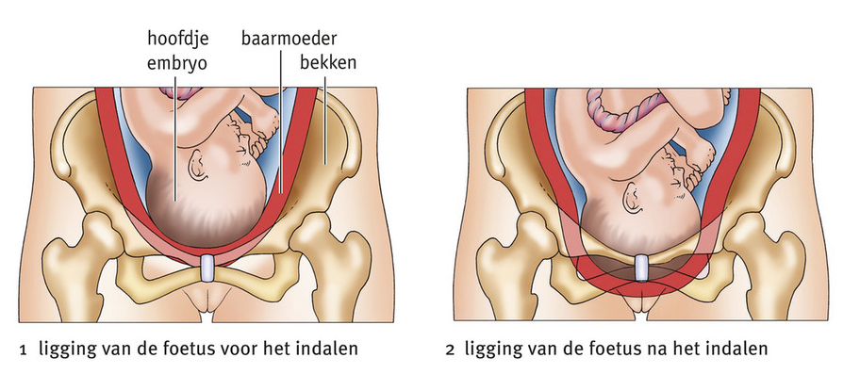
indaling

Slide 4
ontsluiting

Slide 5
uitdrijving

Slide 6
Ligging van de foetus

Slide 7
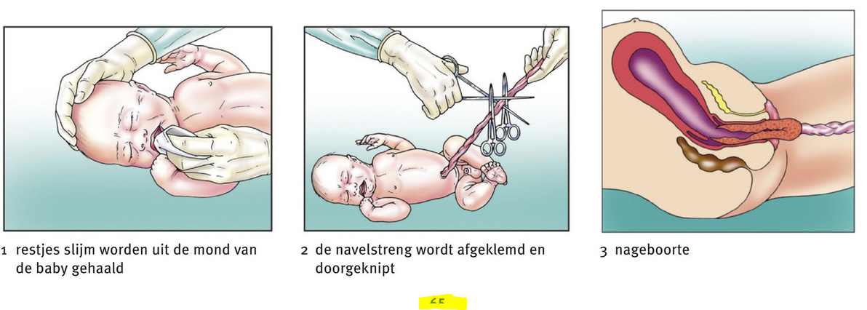
na de geboorte
Tijdens de na geboorte komen de volgende dingen uit de baarmoeder
Placenta/moederkoek
Deeltje van de navelstreng
De vruchtvliezen

Slide 8
ontwikkeling

Slide 9
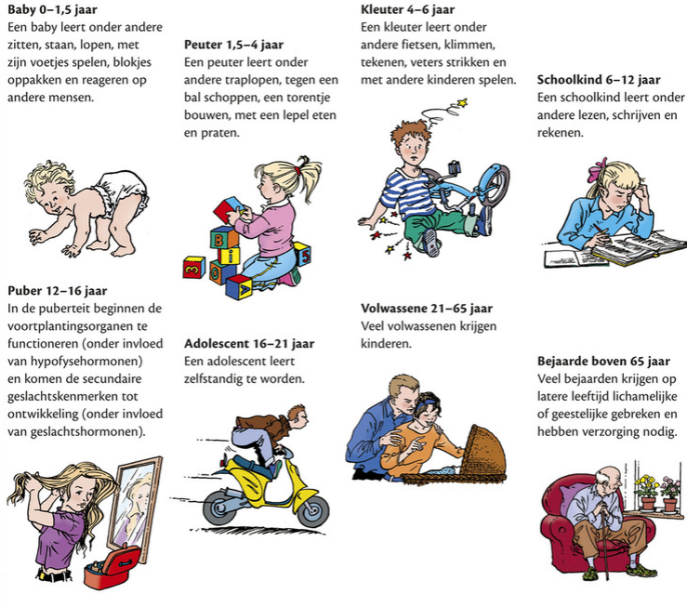
Levensfaze’s

